Slide 1
LeanUx
Notes:
‹#›

Slide 2
¿Por dónde empezamos?
DECLARACIÓN DE SUPUESTOS
FEEDBACK E INVESTIGACIÓN
CREAR UN MVP
EJECUTAR UN EXPERIMENTO
‹#›

Slide 3
Declaración de supuestos
Lean UX no comienza con requerimientos sino con supuestos;
A partir de los supuestos, creamos y validamos hipótesis;
A partir de la validación de hipótesis, medimos si hemos conseguido los resultados esperados;
Suponemos que el producto a desarrollar está orientado a personajes, que son arquetipos de personas;
El producto tendrá características, funciones, que suponemos conseguirán los resultados esperados.
Lean UX
‹#›

Slide 4
¿Por dónde seguimos?
DECLARACION DE SUPUESTOS
FEEDBACK E INVESTIGACIÓN
CREAR UN MVP
EJECUTAR UN EXPERIMENTO
‹#›

Slide 5
¿Qué es un MVP?
Es un Producto Mínimo Viable, que se empleará para la ejecución del experimento que validará las hipótesis;
Está formado por artefactos, que crea el estudio de diseño;
Cada etapa de diseño de los artefactos está tabulada por un tiempo estimado de iteración, para evitar malgaste de tiempo.
Lean UX
‹#›

Slide 6
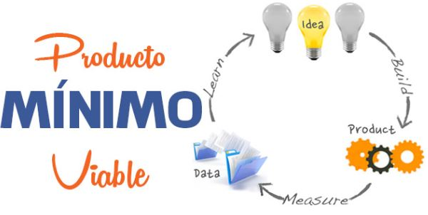
Pero … qué es un Producto Mínimo Viable?
“Un PRODUCTO MINIMO VIABLE es la versión de un nuevo producto que permite a un equipo obtener la máxima cantidad de aprendizaje validado sobre los clientes, con el menor esfuerzo posible”. (Eric Ries)
Lean UX
‹#›

Slide 7
Características de los MVP
Objetivo del MVP
Obtener aprendizaje
Generar valor en el producto
Clasificación de MVP
Prototipos
Descripción (landing page, videos demostrativos, emails, anuncios, perfiles en redes sociales)
Producto con funciones mínimas para validar las hipótesis
Calidad de un MVP
Incrementando con la cantidad de iteraciones.
Lean UX
‹#›

Slide 8
Características de los MVP
Prototipos:
Se presenta a clientes potenciales una simulación del producto con el suficiente nivel de detalle para comprender la funcionalidad a validar.
Dependiendo de su complejidad, existen prototipos de baja, media y alta fidelidad. Es el rostro más común de un MVP.
Lean UX
‹#›

Slide 9
Características de los MVP
Descripción:
Se capta la atención de clientes potenciales a través de la descripción e información general sobre el producto o servicio.
Es común recurrir a una Landing Page, videos demostrativos, correos electrónicos, anuncios (Google Ad Words), creación de perfiles en redes sociales e incluso a sistemas de recaudación de fondos (crowdfunding).
Lean UX
‹#›

Slide 10
Características de los MVP
Producto:
Código funcionando. No es necesario el desarrollo completo, sólo aquella funcionalidad necesaria para la validación de hipótesis.
Es el tipo de MVP que permite generar más valor de negocio. Pero también el más costoso.
Lean UX
‹#›

Slide 11
Características de los MVP
¿A quién va dirigido un MVP?
De acuerdo a la curva de adopción de la innovación de Everett Rogers, existen 5 tipos de personas que tienen una reacción diferente ante las innovaciones en productos y servicios por lo que requieren estrategias diferentes para su adopción:
Innovators
Early adopters
Early majority
Late majority
Laggards
Lean UX
‹#›

Slide 12
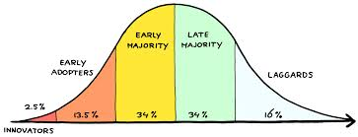
Destinatarios de los MVP
Curva de adopción de la innovación
(Everett Rogers)
Lean UX
‹#›

Slide 13
Características de los MVP
¿Cuánta calidad debe tener un MVP?
Keep. It. Simple. Stupid.
“FALLA RAPIDO Y BARATO” !!!
Lean UX
‹#›

Slide 14
Características de los MVP
¿Cuáles son los principales obstáculos en la creación de un MVP?
Los de siempre, tiempo, alcance y recursos.
Pero además:
• Aspectos legales y de patentes.
• Miedo a la competencia.
• Miedo al riesgo.
• Miedo a la frustración.
Lean UX
‹#›

Slide 15
Consideraciones para al creación de un MVP
La razón de ser de un MVP es la validación de hipótesis y el aprendizaje.
Al comenzar la planificación de la construcción de un MVP se debe responder tres preguntas básicas:
• ¿Existe una necesidad por parte de un usuario para la funcionalidad a implementar?
• ¿Existe valor en la funcionalidad a implementar?
• ¿Existe usabilidad en la funcionalidad a implementar?
Lean UX
‹#›

Slide 16
Que tipo de MVP debo construir para validar las hipótesis?
El rostro más común de un MVP es un Prototipo
Pero recuerden:
Un Prototipo ES un MVP.
Un Prototipo NO es un Producto.
Un MVP no siempre es un Prototipo.
Pretotipar: es una forma de probar una idea de forma rápida y barata mediante la creación de versiones extremadamente simplificadas, simuladas o virtuales del producto para ayudar a validar la premisa “si construímos esto, lo utilizarán”.
Lean UX
‹#›

Slide 17
Ya tenemos el MVP … ¿y ahora?
DECLARACION DE SUPUESTOS
FEEDBACK E INVESTIGACIÓN
CREAR UN MVP
EJECUTAR UN EXPERIMENTO
‹#›

Slide 18
Ejecución de un experimento
Es el comienzo del proceso de validación;
Se utiliza para probar el MVP con usuarios, para comprobar las hipótesis;
Se realizan pruebas de usabilidad (en caso de prototipos);
Hay experimentos para MVP que NO son prototipos.
Lean UX
‹#›

Slide 19
Ejecución de un experimento
Cuando el MVP es un prototipo, el proceso de ejecución del experimento incluye:
Mostrar el prototipo desarrollado ante directivos, product owners y stakeholders del producto.
Mostrar o probar con clientes potenciales.
Lean UX
‹#›

Slide 20
Ejecución de un experimento
Un experimento con prototipo puede implicar:
Dejar que los usuarios utilicen y exploren libremente el prototipo para obtener el mayor feedback posible o bien…
Realizar un protocolo más formal a través de una prueba de usabilidad.
Lean UX
‹#›

Slide 21
Ejecución de un experimento
Objetivo de una prueba de usabilidad
Identificar problemas de usabilidad en el producto (prototipo).
Reunir información cuantitativa y cualitativa del desempeño de los usuarios con el producto (eficacia y eficiencia).
Determinar la satisfacción de los usuarios con el uso del producto.
Lean UX
‹#›

Slide 22
Ejecución de un experimento
Método: prueba de usabilidad
¿Quiénes participan?
Facilitador. Persona que conduce la prueba y orienta al usuario en las actividades a realizar durante la prueba.
Observador(es). Persona que toma notas del comportamiento del usuario durante la prueba.
Wizard of Oz. Si la prueba se realiza con un prototipo de lápiz y papel, es necesario contar con un mago, la persona quien simulará la interacción en el prototipo.
Usuarios. Personas que cumplan con el perfil deseado (protopersonas).
Antes de empezar
Prototipo.
Lean UX
‹#›

Slide 23
Ejecución de un experimento
Método: prueba de usabilidad
Ejecución
El facilitador le pide al usuario comenzar la prueba.
El facilitador da lectura al primer escenario y la primera tarea, el usuario inicia la actividad.
El usuario dice lo que piensa, mientras el facilitador y observador toman notas.
La prueba continúa, escenario por escenario, tarea por tarea, hasta lograr la meta esperada en el tiempo determinado para la prueba.
Una vez lograda la meta, o el tiempo, el facilitador da por terminada la prueba.
El facilitador agradece al usuario su participación.
Lean UX
‹#›

Slide 24
Ejecución de un experimento
Método: prueba de usabilidad
Para realizar una prueba de usabilidad, además del prototipo, es imprescindible definir de manera previa tres aspectos:
Perfil de usuario
Contexto de uso
Meta
Lean UX
‹#›

Slide 25
Ejecución de un experimento
Método: prueba de usabilidad
Perfil de usuario:
Es la representación o arquetipo de un usuario específico, en Lean UX, este arquetipo está definido por la protopersona.
Lean UX
‹#›

Slide 26
Ejecución de un experimento
Método: prueba de usabilidad
Contexto de uso:
Es el espacio y situación específica del uso del producto. Un escenario es una representación narrativa de un contexto de uso, permite situar a un usuario específico (protopersona) en interacción con el producto pretendiendo lograr una meta específica en un entorno específico.
Lean UX
‹#›
Notes:
‹#›

Slide 27
Ejecución de un experimento
Método: prueba de usabilidad
Meta:
Una meta es un objetivo final deseado por un usuario en un tiempo finito.
Una tarea es la realización de un conjunto de pasos necesarios para lograr una meta.
Existen tres clases de metas:
Metas finales: Lo que el usuario quiere hacer
Metas de experiencia: Lo que el usuario quiere sentir
Metas de vida: Lo que el usuario quiere ser
Lean UX
‹#›

Slide 28
Ejecución de un experimento
Método: prueba de usabilidad
Recomendaciones para conducir una prueba de usabilidad:
Se evalúa el producto, no al usuario.
Tratar a los usuarios con respeto.
Hacer sentir cómodos a los usuarios.
Generar confianza.
Recordar al usuario que exprese sus pensamientos en voz alta.
Ser neutral, no expresar opiniones positivas ni negativas.
No intervenir durante la prueba, en caso de asistencia al usuario, interrumpir el escenario y continuar a la siguiente tarea.
Tomar buenas notas.
Confiar más en lo que hace el usuario, que en lo que dice.
Lean UX
‹#›

Slide 29
Ejecución de un experimento
Método: prueba de usabilidad
Recomendaciones para tomar notas:
En Lean UX, en lugar de videograbar la sesión para posterior a las pruebas realizar una revisión minuciosa, como ocurre en pruebas convencionales, se recomienda adoptar el formato Lean User Research, donde el observador realiza durante la prueba un rápido registro de los aspectos críticos a considerar
Lean UX
‹#›

Slide 30
Ejecución de un experimento
Método: prueba de usabilidad
Recomendaciones para tomar notas:
STOPPERS
VALUES
FEEDBACK
RECOMMENDATIONS
Lean UX
‹#›

Slide 31
Ejecución de un experimento
Método: prueba de usabilidad
Recomendaciones para tomar notas:
Stoppers
Se refiere a los problemas y dudas que tuvieron los participantes al estar realizando alguna tarea.
Values
Se refiere a los puntos que los usuarios consideraron que les aportó
mayor valor agregado al momento de realizar las tareas.
Feedback
Se refiere a las opiniones y expresiones textuales que emitieron los
usuarios a lo largo de las actividades realizadas.
Recommendations
Se refiere a las sugerencias del moderador desde la perspectiva del
usuario para corregir los problemas de usabilidad y mejorar la
experiencia de las personas.
Lean UX
‹#›

Slide 32
Ejecución de un experimento
Ejecución de experimentos con un MVP que no es un prototipo
Algunos ejemplos de experimentos con MVP que no son un prototipo pueden incluir:
Correo electrónico
Enviar un correo electrónico a una lista de clientes potenciales con la
información de descripción del producto, oferta simulada, etc.
El feedback esperado puede medirse a través del índice de apertura de correo, los click-throughs o los de finalización de tarea.
Lean UX
‹#›

Slide 33
Ejecución de un experimento
Ejecución de experimentos con un MVP que no es un prototipo
Google Ad Words
Comprar un anuncio en Google Ad Words con la mayor segmentación posible.
El feedback a obtener incluye desde monitorear las búsquedas de los usuarios en Google, para conocer el tipo de lenguaje que le interesa a la audiencia, hasta los índices de click-throughs para validar el interés de los clientes potenciales en las palabras y mensajes que se incluyan en el anuncio.
Lean UX
‹#›

Slide 34
Ejecución de un experimento
Ejecución de experimentos con un MVP que no es un prototipo
Landing Page
Lanzar un Landing Page con un call to action obvio y específico, como “registro”, “compartir” o mejor aún “comprar ahora”.
El feedback consistirá en el número de conversiones logradas.
Lean UX
‹#›

Slide 35
Ejecución de un experimento
Ejecución de experimentos con un MVP que no es un prototipo
El botón a ninguna parte
En un Landing Page o en el sitio web del producto puede incluirse un botón que haga mención a la nueva funcionalidad del producto, no tiene que tener un enlace específico, ahí el truco.
El feedback obtenido es claro, cada vez que hay un clic en el botón, revela que hay un cliente potencial interesado en esa funcionalidad. Por obvias razones, hay que tener precaución con este tipo de experimentos.
Lean UX
‹#›

Slide 36
Cerrando una iteración…
DECLARACION DE SUPUESTOS
FEEDBACK E INVESTIGACION
CREAR UN MVP
EJECUTAR UN EXPERIMENTO
‹#›

Slide 37
Feedback
Es la fase final del ciclo Lean UX, mediante la investigación;
La investigación es un proceso continuo y colaborativo.
Es continuo porque se lleva a cabo a lo largo de cada ciclo de iteración del producto.
Es colaborativo debido a que la responsabilidad de esta labor es de todo el equipo y se comparte entre todos.
Lean UX
‹#›

Slide 38
Feedback
Descubrimiento colaborativo
Todo el equipo trabaja y decide en conjunto sobre la declaración de hipótesis y construcción del MVP.
Todo el equipo define y participa en la ejecución de los experimentos divididos por parejas o pequeños sub grupos.
Lean UX
‹#›

Slide 39
Feedback
Descubrimiento continuo
Establecer un calendario permanente de actividades.
Simplificar al máximo el protocolo y entorno de experimentación.
Simplifica el reclutamiento de usuarios para participar en la experimentación.
Todo el equipo participando todo el tiempo.
Reunir al equipo después de las sesiones de experimentación tan pronto como sea posible para revisar en conjunto los resultados y tomar decisiones sobre la siguiente versión del MVP a trabajar.
Lean UX
‹#›

Slide 40
Feedback
Confusión, contradicción y (falta de claridad) en el feedback obtenido
Identificar patrones.
Apartar valores atípicos.
Corroborar datos con otras fuentes.
El feedback obtenido de un solo experimento nunca es concluyente.
Lean UX
‹#›

Slide 41
Iteraciones!
El objetivo del equipo será recorrer este ciclo tantas veces como sea posible, para perfeccionar el concepto del producto en cada iteración.
DECLARACION DE SUPUESTOS
FEEDBACK E INVESTIGACION
CREAR UN MVP
EJECUTAR UN EXPERIMENTO
‹#›

Slide 42
Por donde empezamos? Herramientas?
Business Model Canvas
Validation Board
Scope Canvas

Slide 43
Business Model Canvas

Slide 44
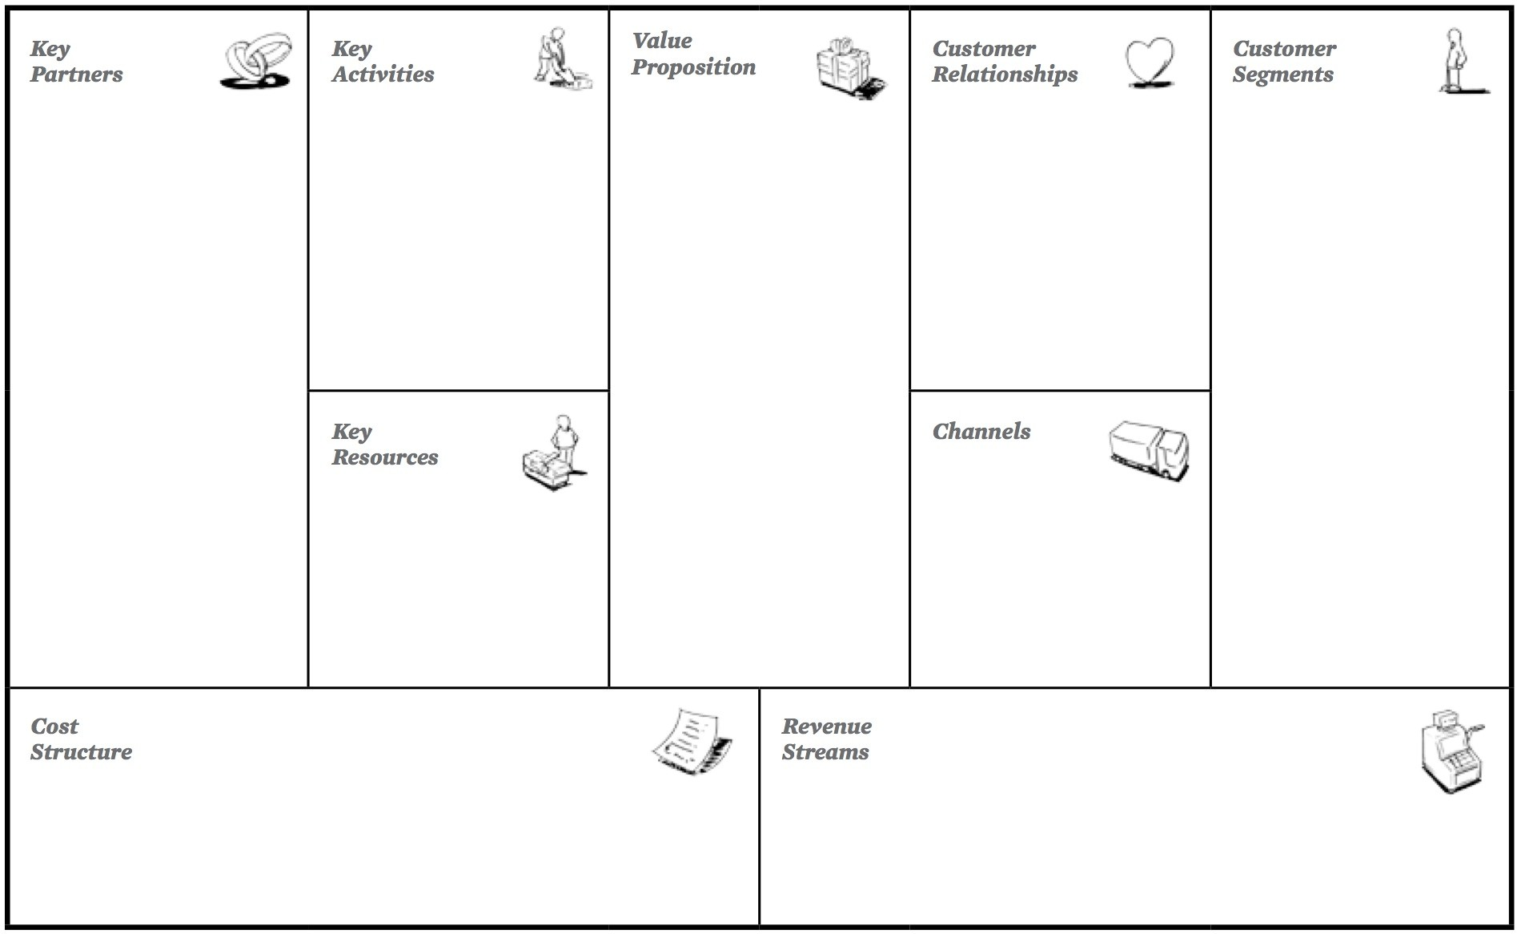

Slide 45
Validation Board

Slide 46

Validation Board
Project Name:
Team Leader Name:
Solas Bar
232 E. 9th Street
Track Pivots
Customer Hypothesis
Start
Tip: For two-sided markets, always validate the riskier side first
1st Pivot
2nd Pivot
3rd Pivot
4th Pivot
Problem Hypothesis
Remember:
Limit one sticky-note per box Write in ALL CAPS
Do not write more than 5 words on any sticky-note
Solution Hypothesis
Tip: Do NOT define a solution until you’ve validated the problem
Design Experiment
Tip: Clear all post-its from this area after each experiment is completed
Track Pivots
Riskiest Assumption
Results
Invalidated
If Invalidated, pivot at least one Core Hypothesis
Validated
If Validated, brainstorm and
test the next Riskiet Assumption
1
2
1
2
GET
OUT
OF THE
BLDG
Only put the Riskiest Assumption from an experiment in these boxes
Which Core Assumption has the highest level of uncertainty?
Record data & learnings separately
Core Assumptions
Any assumption that, if invalidated, will break the business
Method
3
4
3
4
What is the lowest cost way to test the Riskiest Assumption?
Choose: Exploration, Pitch, or Concierge
Minimum Success Criterion
5
6
5
6
What is the weakest outcome we will accept as validation?
www.ValidationBoard.com
© 2012 Lean Startup Machine. You are free to use it and earn money with it as an entrepreneur, consultant, or executive, as long as you are not a software company (the latter need to license it from us).

Slide 47
Scope Canvas

Slide 49
¿?
‹#›

